Slide 1
Dowody ewolucji

Slide 2
Ewolucja-proces powolnych zmian, któremu podlegają kosmos, Układ Słoneczny, wszystkie organizmy żywe.
Ewolucja istot żywych to zmiana planu budowy , ciała sposobu życia, upodobań pokarmowych i innych cech, które mogą prowadzić do powstania nowego gatunku

Slide 3
Ewolucja biologiczna to rozciągnięty w czasie proces stopniowych, nieustannie zachodzących i nieodwracalnych zmian, w wyniku których jedne gatunki wymierają bądź dają początek innym.

Slide 4
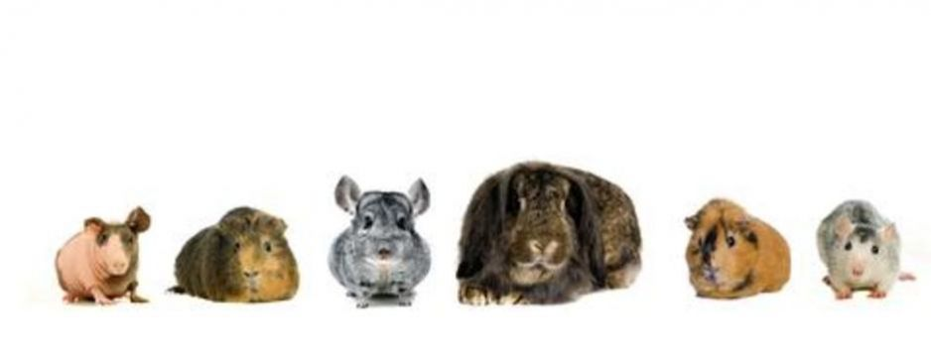
KIEDY PRZYBYWA NOWYCH GATUNKÓW?

Slide 5
Wbrew pozorom nie wtedy, gdy panują komfortowe warunki...

Slide 6
Nowe gatunki powstają dzięki ciągle zmieniającym się warunkom środowiska.

Slide 7
głód może sprawiać, że organizmy ewoluują szybciej niż w czasach dostatku.

Slide 8
Wspólny przodek
Według teorii ewolucji wszystkie organizmy wywodzą się od wspólnego przodka, od najprostszej formy życia

Slide 9
Drzewo życia
Pochodzenie organizmów od jednego przodka oznacza, że wszystkie organizmy są ze sobą spokrewnione.

Slide 10
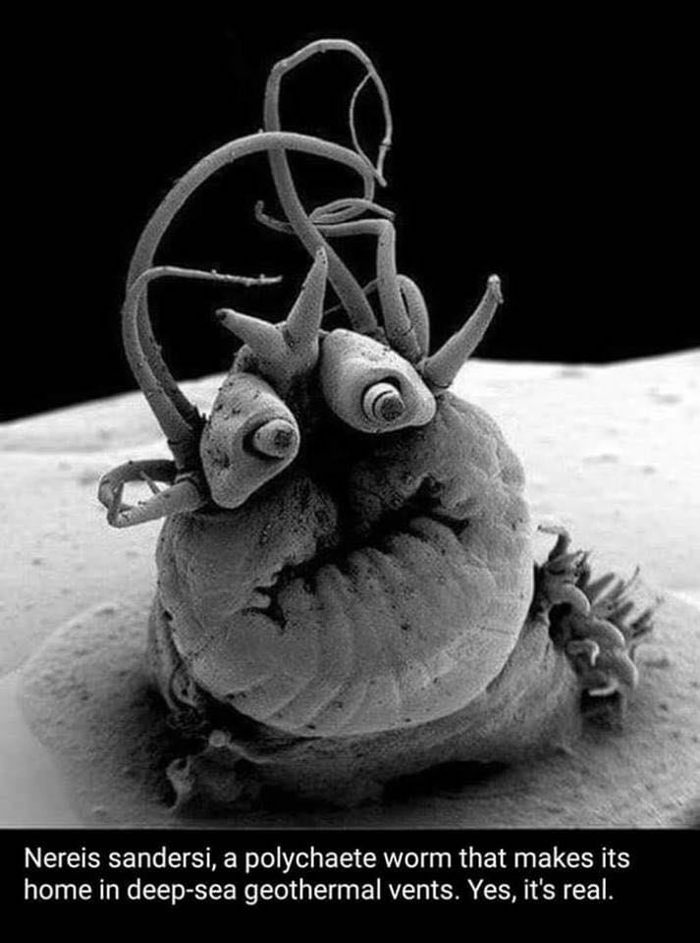

Slide 11
Deinococcus radiodurans
Ostatni uniwersalny wspólny przodek (ang. last universal common ancestor, LUCA)
Wszystkie żywe organizmy na Ziemi pochodzą od wspólnego przodka. Był skromnym, jednokomórkowym organizmem, ale nadano mu imię - LUCA (od angielskiego Last Universal Common Ancestor). Przez lata stanowił tajemnicę. Żył cztery miliardy lat temu (Ziemia liczyła wtedy 560 mln lat) i był tak niewielki, że trudno było liczyć na odkrycie jego śladów. Naukowcy mogli tylko spekulować, jak wyglądał i jakie posiadał cechy.

Slide 12
Zastanawialiście się ile gatunków roślin i zwierząt żyje na naszej planecie?

Slide 13
Nie ma jednoznacznej odpowiedzi na to pytanie, ponieważ proces ewolucji nie zatrzymał się na publikacji Darwina „O pochodzeniu gatunków” w 1859 roku, i specjacja, czyli powstawanie nowych gatunków, cały czas trwa. Szacuje się, że do dziś opisano około 2 mln zwierząt i roślin na Ziemi. Ale lista nie jest skończona….

Slide 14
Zgodnie z oszacowaniami z publikacji naukowych możemy się spodziewać ponad 12 mln gatunków organizmów – roślin i zwierząt.
Wciąż jest sporo miejsc na Ziemi pod wieloma względami nietkniętych dla nauki.
Szacuje się, że w zbiorach naukowców znajduje się nawet 75 tys. gatunków jeszcze nie opisanych,

Slide 15
DOWODY EWOLUCJI

Slide 16
JAKA DZIEDZINA WIEDZY DOSTARCZA NAM INFORMACJI O EWOLUCJI?

Slide 17
Dowodów na to, że jedne gatunki przekształcały się w inne dostarcza paleontologia. Jest to dziedzina biologii, która na podstawie szczątków zachowanych w skałach analizuje budowę organizmów wymarłych oraz pozwala określić ich naturalne środowisko oraz tryb życia.

Slide 18
Dowody ewolucji
Dzieli się je na bezpośrednie i pośrednie dowody ewolucji.

Slide 19
BEZBOŚREDNIE DOWODY EWOLUCJI

Slide 20
BEZPOŚREDNIE DOWODY EWOLUCJI
Relikty(tzw. żywe skamieniałości) – współczesne organizmy przypominające te sprzed wielu milionów lat.
Są to zwykle gatunki których ewolucja przebiegała bardzo powoli.

Slide 21
Kolczatka i dziobak
Kolczatka i dziobak – ssaki o wielu cechach typowo gadzich (np. jajorodność)

Slide 23
Skrzypłocz
Na pierwszy rzut oka, głównie z powodu twardego pancerza, przypomina jakiegoś dziwacznego skorupiaka.
skrzypłocz wraz z pająkami należy do grupy szczękoczułkowców.

Slide 24
Łodzik
Łodzik- jedyny głowonóg posiadający muszlę

Slide 25
Latimeria
Latimeria- ryba trzonopłetwa
długowieczna, nawet 100lat

Slide 26
osiąga długość do 200 cm
masę
maksymalnie 95 kg

Slide 27
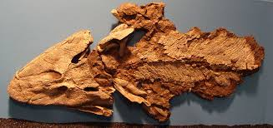
Ogniwa pośrednie
Ogniwa pośrednie – organizmy łączące w sobie cechy dwóch różnych grup systematycznych (np. ptaków i ssaków)..
Tiktaalik – ogniwo pośrednie między rybami a płazami

Slide 28
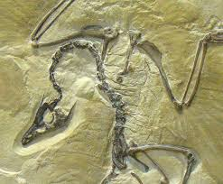
Archeopteryks – forma pośrednia między gadami a ptakami

Slide 29
Ichtiostega-forma przejściowa między rybami a płazami

Slide 30
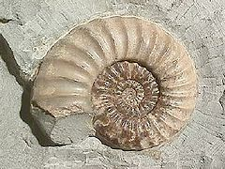
Skamieniałości
Typowe skamieniałości - szczątki roślin i zwierząt w stanie fosylnym
https://www.youtube.com/watch?v=3P92PMZMrjM

Slide 31
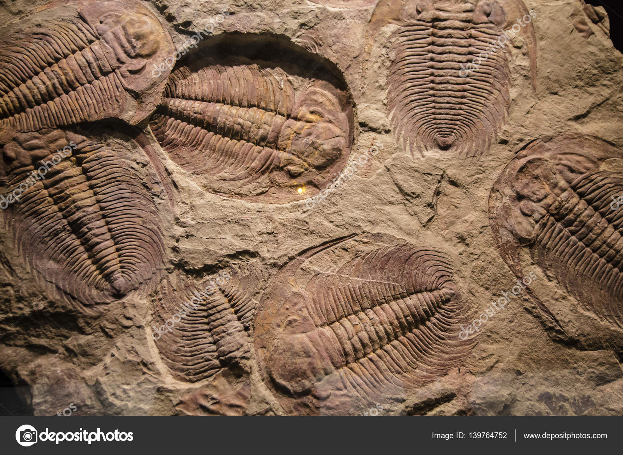
Odciski i odlewy, najczęściej w skałach osadowych np. karbońskich paproci drzewiastych

Slide 32
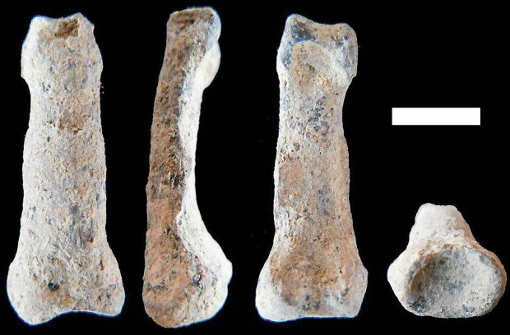
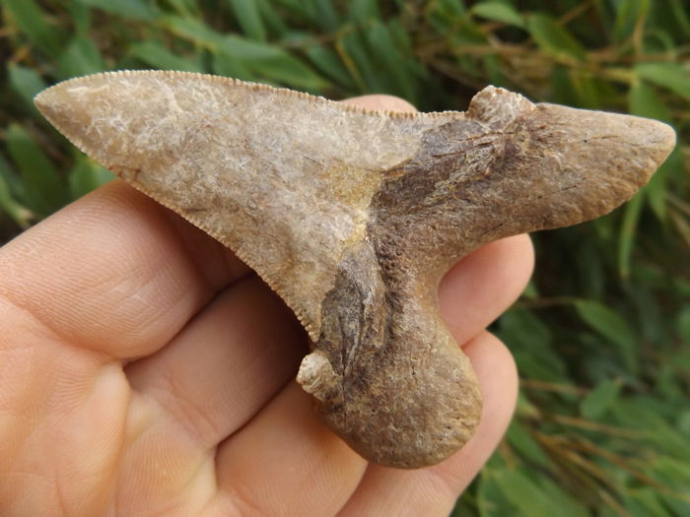
Szczątki kopalne w postaci kłów, kości, zębów np. dinozaurów

Slide 33
Ślady działalności organizmów
KOPROLITY-skamieniałe odchody
Gniazdo z jajami

Slide 34
system odgałęziających się cylindrycznych nor, przypisywanych działalności życiowej rzadkich morskich bezkręgowców – priapulidów
Tropy

Slide 35
Skamieniałe drewno i koprolit po oszlifowaniu

Slide 36
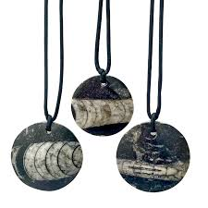
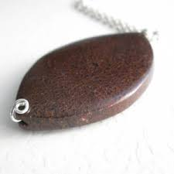

Slide 37
https://www.youtube.com/watch?v=sgPnnzou0og
Co to są i jak powstają skamieniałości

Slide 39
Mumie

Slide 40
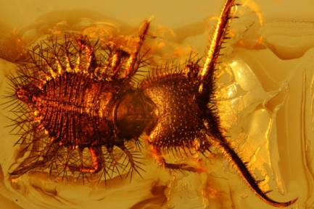
Inkluzje

Slide 41
POŚREDNIE DOWODY EWOLUCJI

Slide 42
POŚREDNIE DOWODY EWOLUCJI
są to dane dostarczane z różnych dziedzin, tj. z anatomii porównawczej, embriologii, systematyki, biogeografii, fizjologii i biochemii, które wskazują na jedność świata żywego.

Slide 43
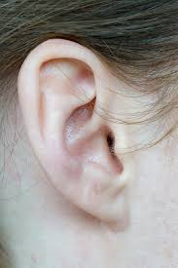
Narządy szczątkowe - pozostałości po ewolucyjne nie odgrywające żadnej istotnej roli u współczesnych organizmów.
U człowieka narządami szczątkowymi są np. kość ogonowa, zęby mądrości, wyrostek robaczkowy, mięśnie poruszające małżowiną uszną.

Slide 44
Jedność budowy i funkcjonowania niektórych narządów
wszystkie istoty żywe mają ten sam kod genetyczny i są zbudowane z komórek mających podobny plan budowy.

Slide 45
Rozmieszczenie organizmów

Slide 46
Struktury homologiczne – różniące się wyglądem, ponieważ przystosowane do pełnienia odmiennych funkcji, składających się jednak z podobnych części. Świadczy to o wspólnym pochodzeniu ewolucyjnym.

Slide 47
Struktury analogiczne –narządy zwierzęce i roślinne, które nie mają wspólnego pochodzenia ewolucyjnego
Wzmocnienie ptasiego skrzydła stanowią lekkie kości pneumatyczne, natomiast u ważki są to drobne tchawki – element układu oddechowego

